Slide 1
ClearNote
A better note-taking experience

Slide 2
TABLE OF CONTENTS
01
Идея
03
Използвани технологии
02
План за реализиране
04
Целева аудитория

Slide 3
Идея
Целта на ClearNote е чрез опростен и подреден дизайн да улесни обикновения потребител с менажирането на времето, воденето на бележки и списъци.

Slide 4
План за реализация
01
02
03
Планиране
Реализация
Представяне

Slide 5








Използвани технологии

Slide 6
Целева аудитория

Slide 7
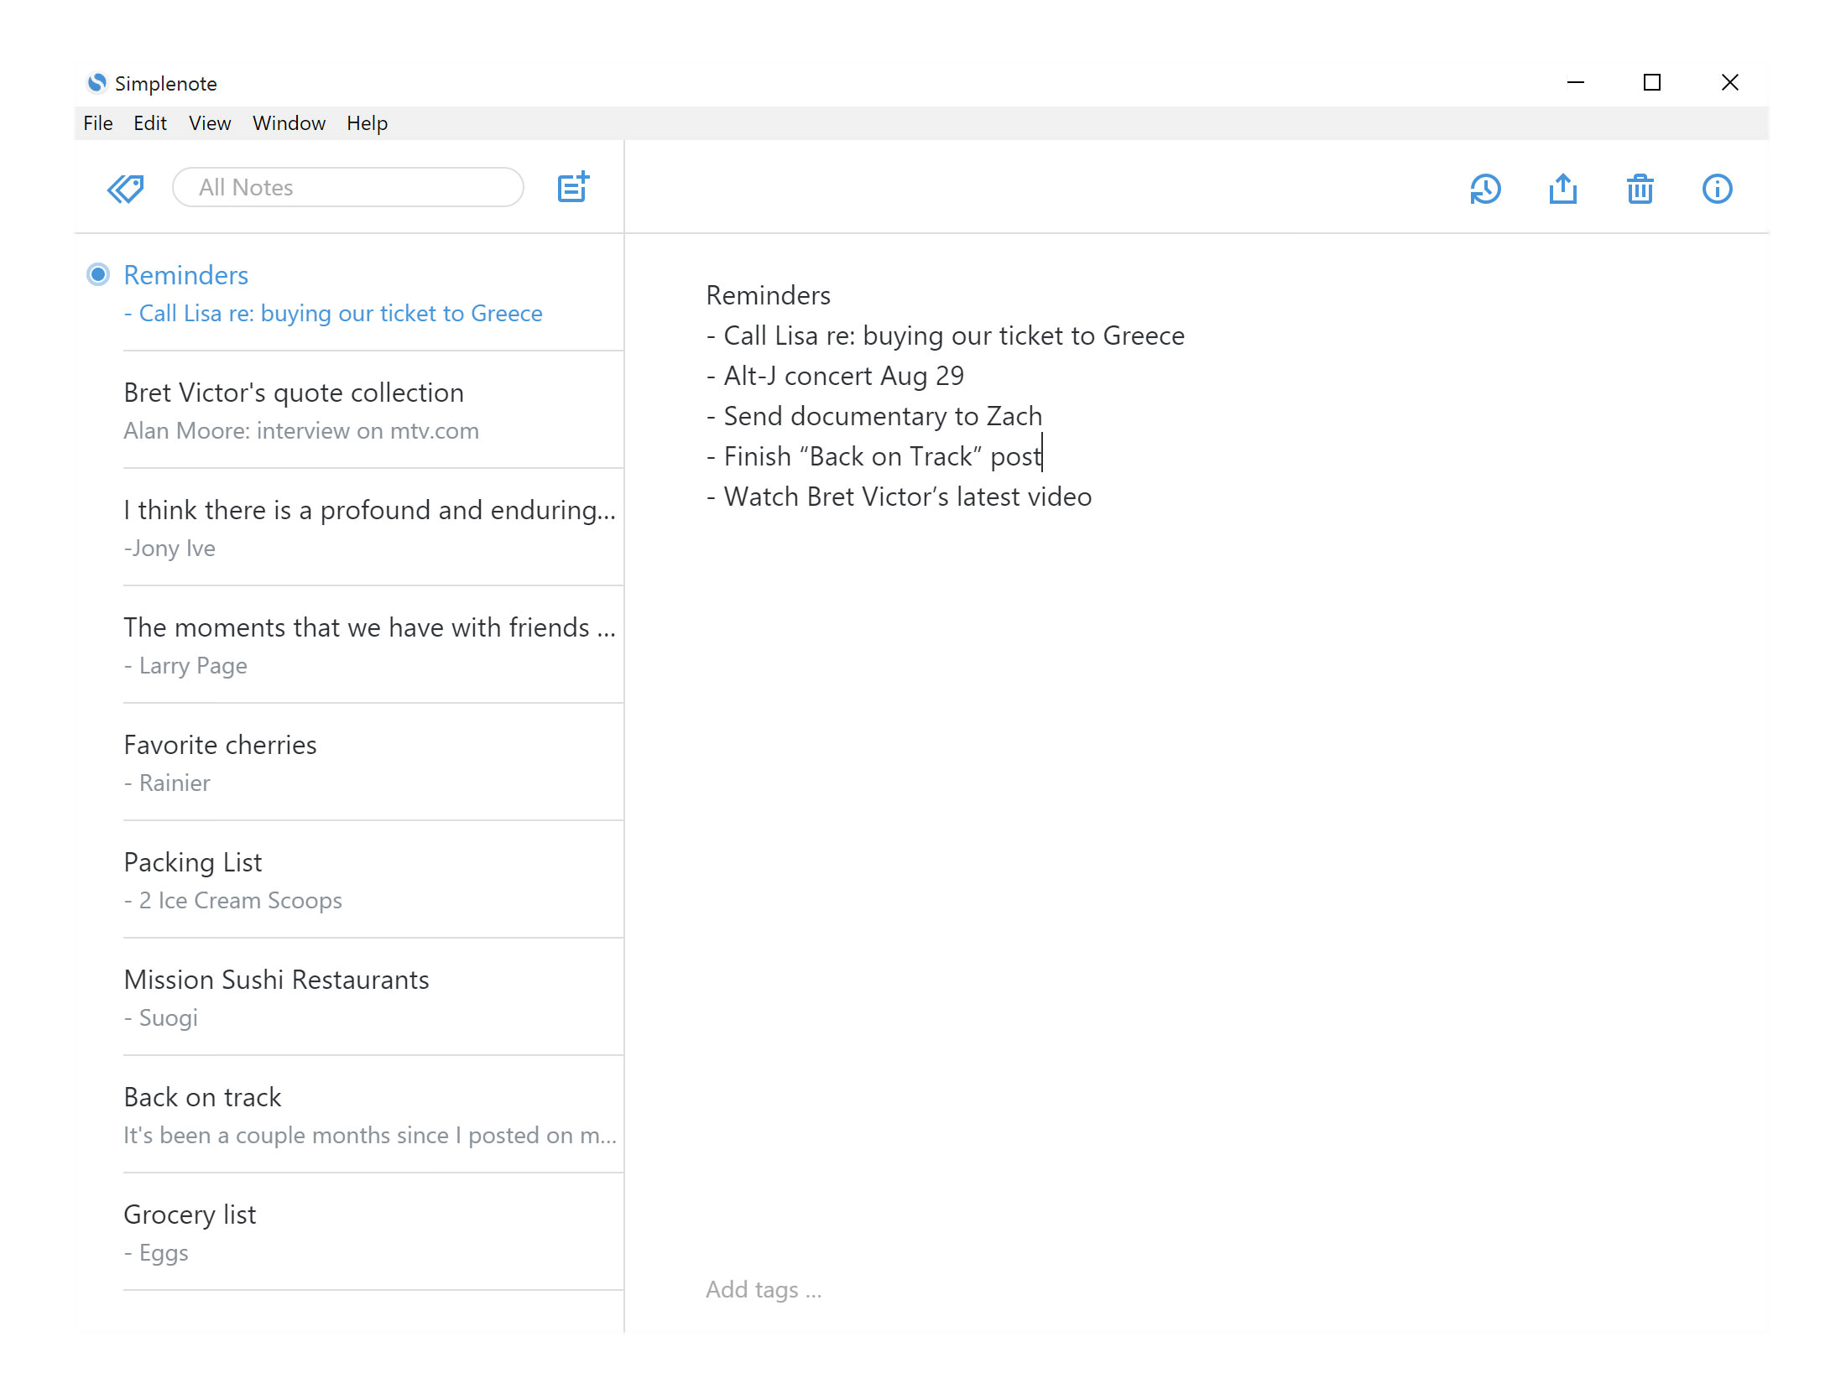
Примерен GUI

Slide 8
Благодаря за вниманието!

